Slide 1

Análisis del Mercado Inmobiliario en México
2014 - 2016
Presentación de Resultados
Diplomado en Ciencia de Datos FES Acatlán

Slide 2

Contenido
Objetivo
Fuente y Conjunto de Datos
Análisis Exploratorio y Visualización de Datos
Datos Anómalos
Datos Faltantes
Ingeniería de Variables
Reducción de Dimensiones

Slide 3

Objetivo
Analizar y conocer el comportamiento del mercado inmobiliario mexicano a partir del año 2014 a 2016, esto con ayuda de la base de datos más grande del mundo, Internet.
Se analizarán componentes primordiales en anuncios de venta y renta de inmuebles en internet, como lo son: fechas, precios, tipo de inmueble, ubicación, superficie, descripción, entre otras.

Slide 4

Fuente y Conjunto de Datos
El conjunto de datos se obtuvo de la página web https://data.world/. Este contiene dos archivos de inmuebles publicados en México divididos por el tipo de operación: Venta y Renta.

Slide 5
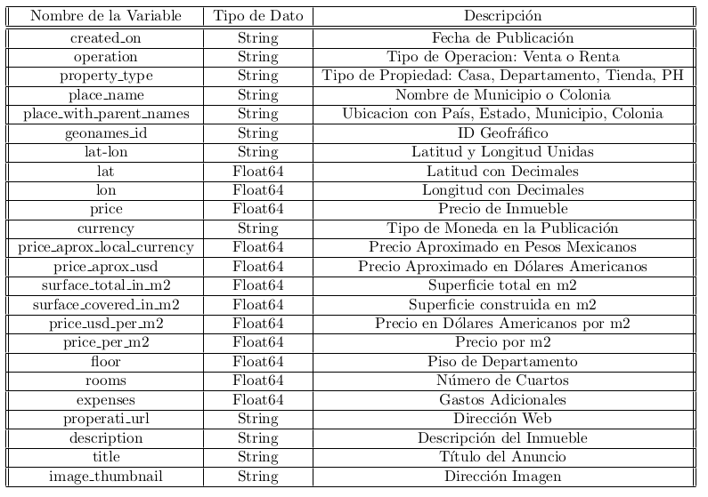
Fuente y Conjunto de Datos
En la siguiente tabla se da a conocer las caracterı́sticas que se tienen de cada publicación dentro de la tabla de datos.
Publicaciones
188,525
Variables
24
Objetivo
Precio

Slide 6
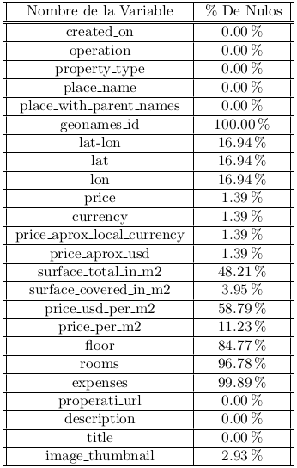
Análisis Exploratorio y Visualización de Datos
Calidad de Datos
Valores Nulos
Observamos que las variables geonames_id, floor, rooms y expenses, contiene más del 80% de valores nulo.

Slide 7
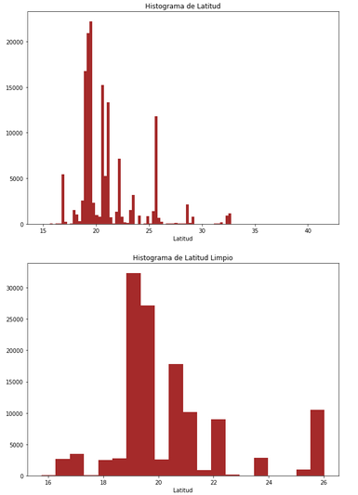
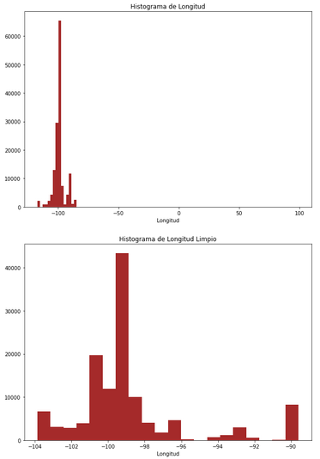
Análisis Exploratorio y Visualización de Datos
Variables Geográficas

Slide 8
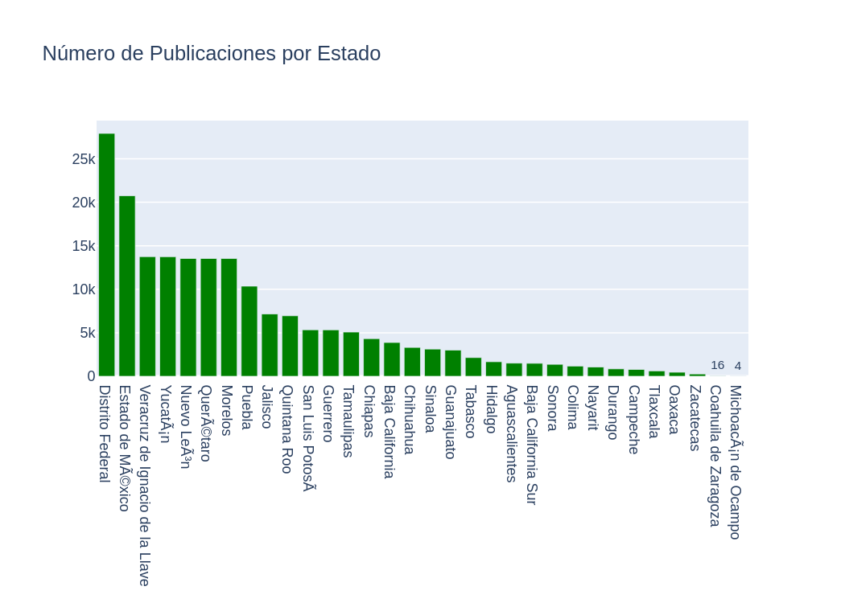
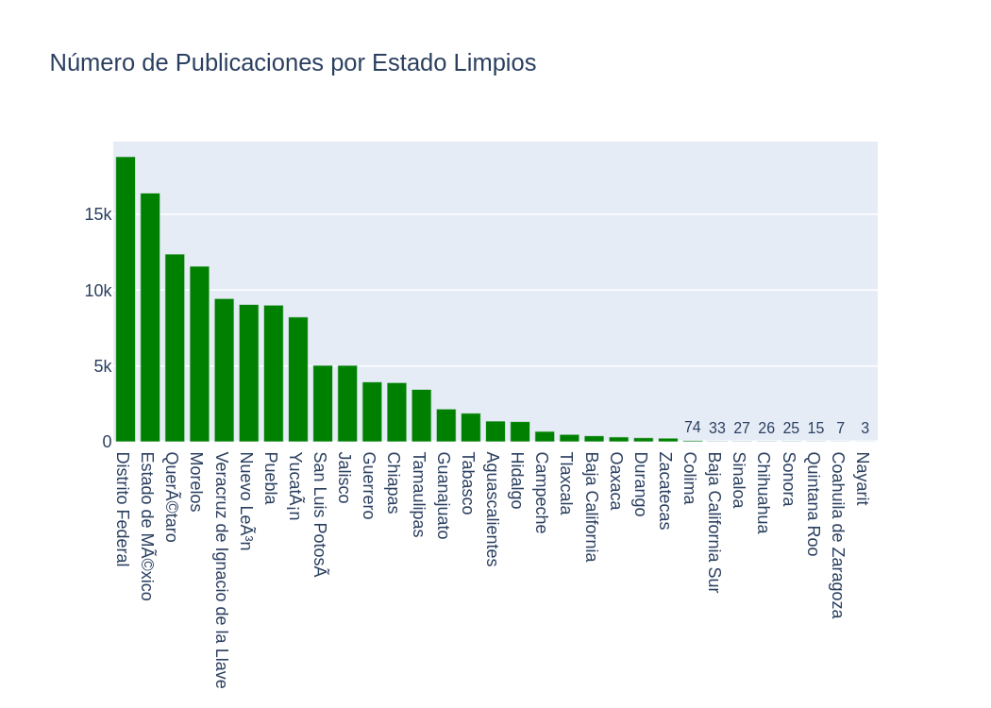
Análisis Exploratorio y Visualización de Datos
Variable Estado
Vemos una reducción notable en las publicaciones de los estados, existen cambios de posiciones en distintos estados y observamos la desaparición de los registros de Michoacán, ya que únicamente eran cuatro publicaciones.

Slide 9
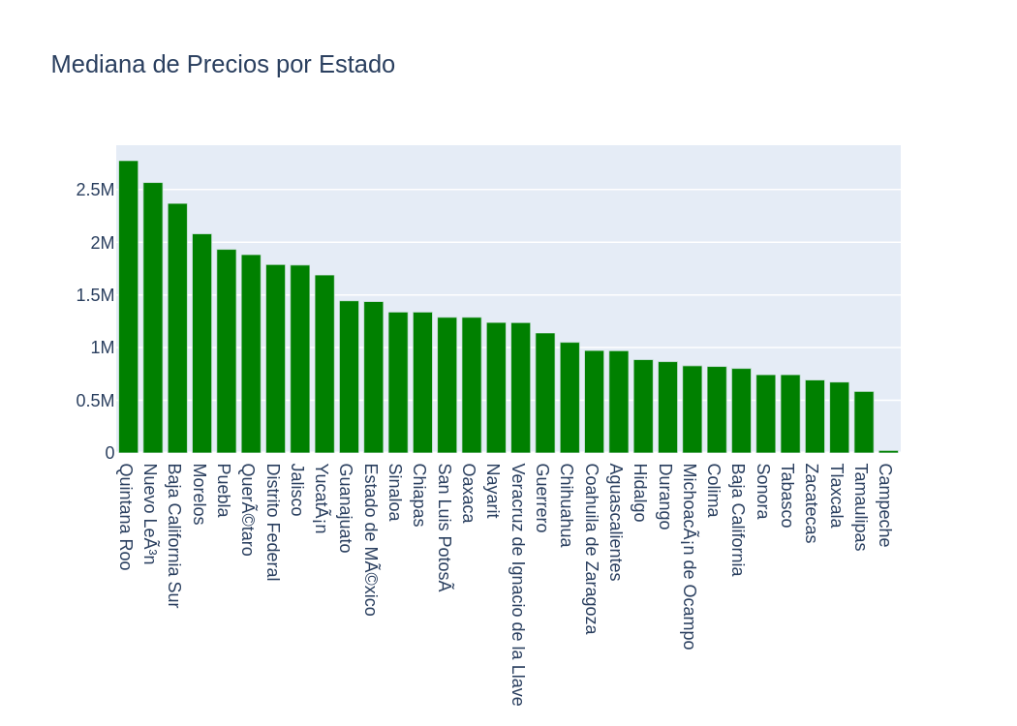
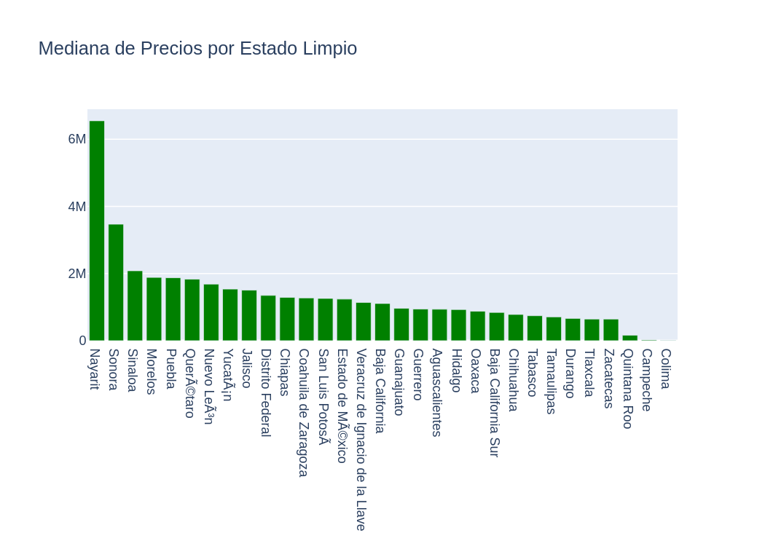
Análisis Exploratorio y Visualización de Datos
Variable Estado
Vemos un cambio radical en los precios de Nayarit, de igual manera, observamos que los precios en los estados con las ciudades más importantes en el país se redujeron.

Slide 10
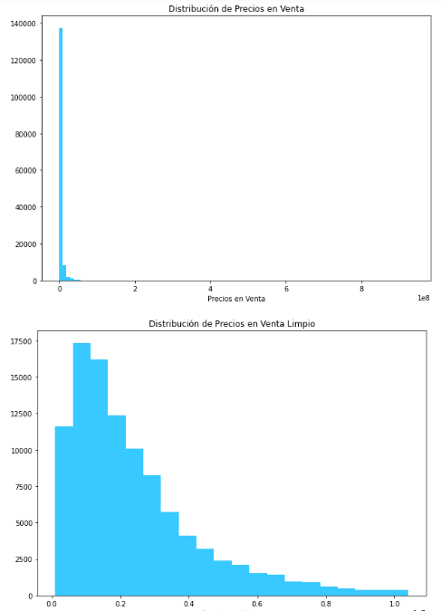
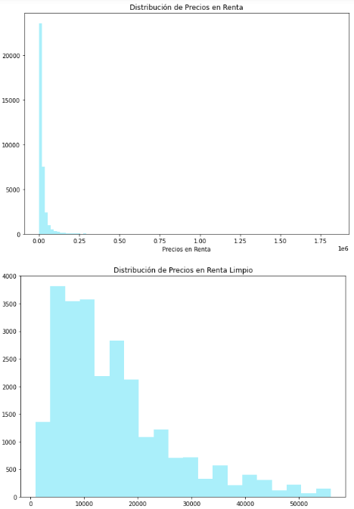
Análisis Exploratorio y Visualización de Datos
Precios Venta vs Renta

Slide 11
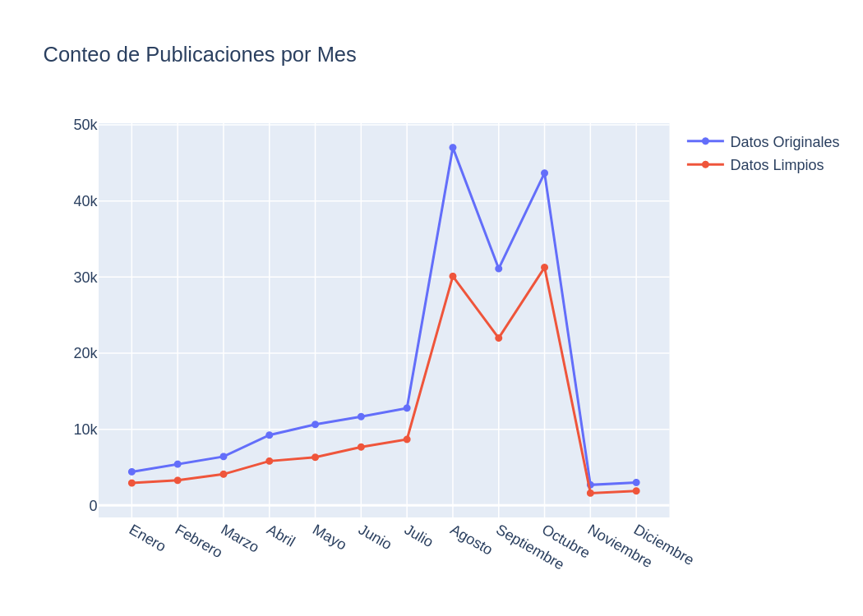
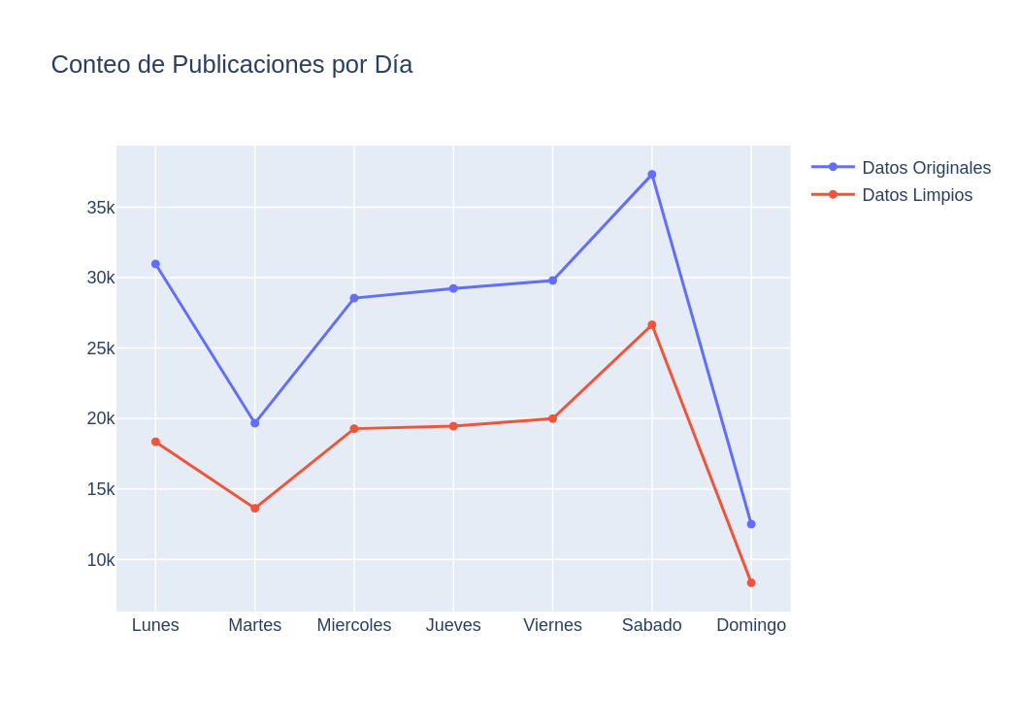
Análisis Exploratorio y Visualización de Datos
Variable Fecha
Observamos un comportamiento igual a la serie original, pero desplazado algunas unidades hacia abajo, esto debido a la eliminación de los valores extremos en las tablas de datos.

Slide 12
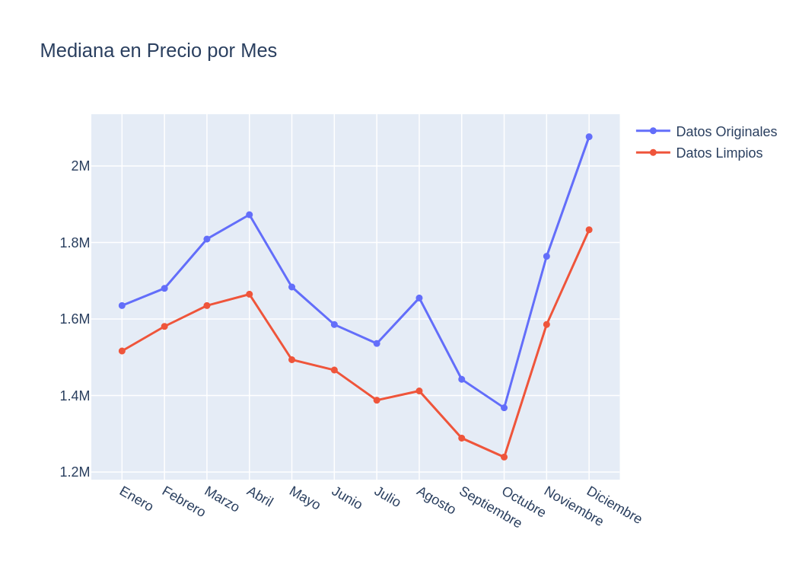
Análisis Exploratorio y Visualización de Datos
Variable Fecha
A comparación del aumento de publicaciones en los meses de agosto a octubre, los precios bajan en dichos meses.

Slide 13
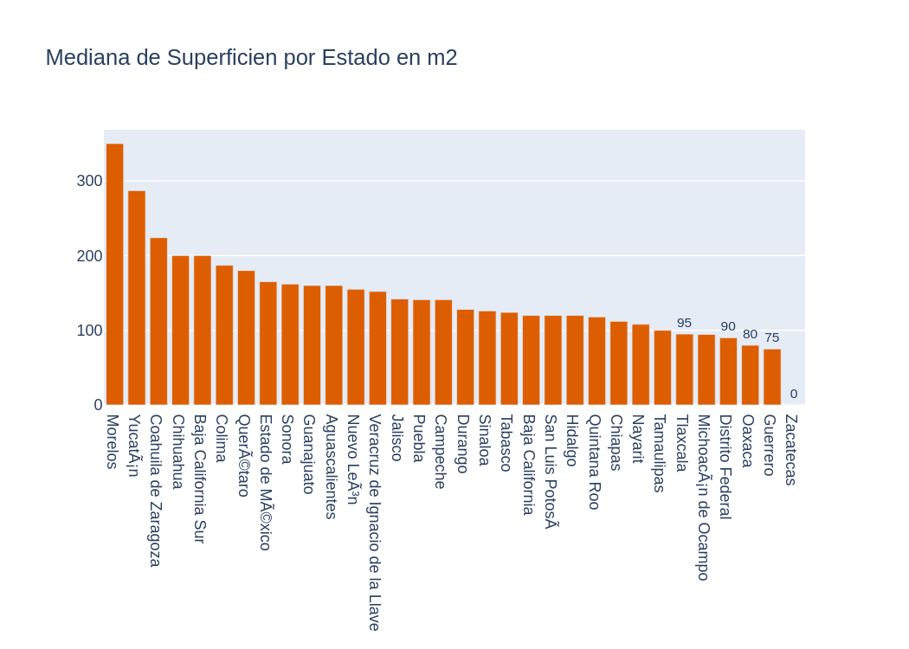
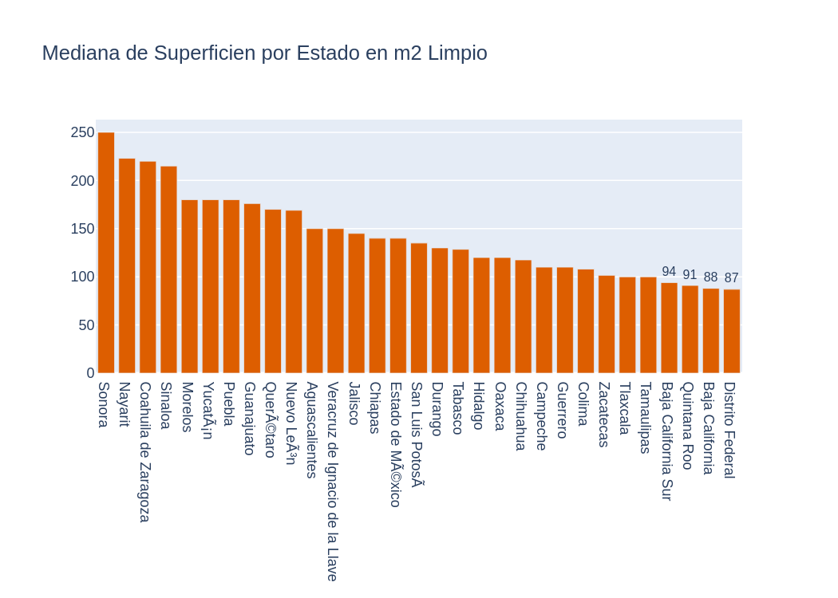
Análisis Exploratorio y Visualización de Datos
Variable Superficie
Se puede observar que la mediana en superficie de un inmueble está relacionada con el tamaño del estado en el que se encuentre, entre más grande el estado, mayor superficie tendrán sus inmuebles.

Slide 14

Ingeniería de Variables
Se crearon nuevas características a partir de las variables:
d_created_on
v_operation
v_property_type
c_lat y c_lon
t_title
t_description
v_estado
v_municipio
Publicaciones Originales
188,525
Variables Originales
24
Publicaciones Limpias
125,684
Variables Actualizadas
57

Slide 15
Reducción de Variables
Variables altamente relacionadas con otras
v_region_sur
v_tamanio_grande
v_tamanio_mediano
c_price_aprox_local_currency
c_price_aprox_usd
c_price_per_m2
title_renta
title_venta
title_casa
title_departamento
title_local
descr_comedor
descr_sala
Variables de poca relevancia
v_currency
t_properati_url
c_lat
c_lon
v_anio_2015
v_anio_2016
v_mes_8
v_mes_10
descr_id
descr_nocnok
descr_sistema
Las siguientes variables se eliminaron al no ser relevantes para nuestro modelo predictivo de precios de inmueble.
De igual manera muchas variables se han eliminado ya que existe una fuerte relación con otras dentro de nuestro conjunto de datos.

